Slide 1
Dějiny spirituality 5
Vznik a rozvoj mnišství
na fotografii: klášter na Athosu

Slide 2
Obsah
5.1 Vznik a podoby východního křesťanského mnišství
Antonín
Pachomios
Basil z Césareje
5.2 Vznik západního mnišství
Martin z Tours
Augustin
Mniši z Lérins
Jan Kasián
Paulinus z Noly
Irské mnišství
Benedikt z Nursie
5.3. Řehole – společné principy

Slide 3
Premonasticismus: asketové a zasvěcené panny
„(Apoštol Jakub) nepil víno ani jiný opojný nápoj a nejedl žádný pokrm, o němž bychom řekli, že je lahodný. Nikdy se nenechal potřít olejem a nikdy se nekoupal. Kůže na jeho kolenou byla jako kůže velbloudů, protože neustále setrvával v modlitbě a uctíval Boha a prosil o odpuštění pro svůj lid“.
Eusebios z Caesareje, Církevní dějiny II, 23,5.

Slide 4
5.1 Vznik a podoby východního křesťanského mnišství
V prostředí živých křesťanských komunit Egypta, Palestiny, Sýrie, Malé Asie
věřícími, muži i ženami, kteří přitom ale zůstávali laiky, protože kněžství s mnišstvím nesouviselo
Řada forem:
mniši putující od kláštera ke klášteru, mniši pastýři, kteří se živili pouze bylinami, mniši, kteří byli zcela zavření či zazdění v malém příbytku, stylité (asi nejznámější forma) žijící na sloupu, vedle nich cenobité také různých forem: sarabaité (dva či tři v téže cele, bez představeného, bez jednotné řehole)…

Slide 5
Anachoreté
Naqlún (Egypt) a sv. Makarios

Slide 6
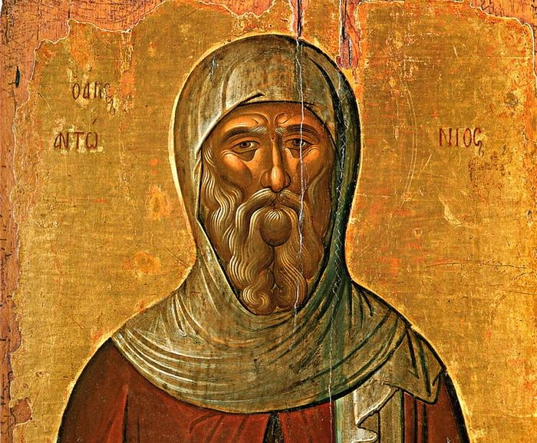
Sv. Antonín
„V Egyptě totiž ještě neexistovaly kláštery a nikdo neznal kouzlo daleké pouště. Každý, kdo se chtěl věnovat cvičení v sebeovládání, žil v blízkosti svého domu.
Tehdy žil v nedaleké vesnici stařec, který vedl od mládí osamělý asketický život. Když jej Antonín uviděl, vzplanul horlivostí pro dobro a začal také sám žít na místech, ležících před vesnicí.
Když uslyšel o někom, kdo žije opravdově, odcházel ho hledat jako pilná včela. A nevracel se zpátky, dokud dotyčného nespatřil a nenasál od něj, co bylo potřebné na cestu ctnosti. Takové byly jeho začátky. Posiloval se v rozhodnutí nevracet se k rodině a majetku ani v myšlenkách. Všechnu svou touhu a veškeré úsilí zaměřoval ke zdokonalování kázně. Živil se prací svých rukou, neboť slyšel: „Kdo nechce pracovat, ať nejí.“ Část toho, co vydělal, vydal na chléb pro svou obživu a zbytek rozdával potřebným. Neustále se modlil, protože pochopil, že je třeba se modlit bez přestání a v skrytu… Rovněž věnoval pozornost předčítání, aby nic z Písma nepadalo u něho na zem.“
Sv. Atanáš, Život sv. Antonína Poustevníka, 3.

Slide 7
Sv. Jeroným: Legendy o poustevnících
„…setrval u Antonína téměř dva měsíce, aby mohl sledovat jeho životní řád a jeho přísné mravy: neúnavnost, s jakou se modlil, oddanost, s níž pomáhal bratřím, přísnost, s jakou je káral, a horlivost, s níž je povzbuzoval, jako střídmost v jídle a celkovou zdrženlivost, jež nikdy nepodlehly žádné slabosti.
Po čase však už Hilarion nedokázal snášel davy lidí, které za Antonínem proudily s různými chorobami a posedlostí démony. Považoval totiž za nepřijatelné, aby v pustině bylo tolik lidí jako ve městě, a domníval se, že by měl začít, jako kdysi začínal Antonín. /…/
A tak ve věku patnácti let odešel bez ničeho, vyzbrojen jen Kristem, do pouště, jež se nachází sedm mil od Maiumy, přístavu města Gaza, nalevo od cesty vedoucí podél pobřeží do Egypta. /…/
…oděn jen do pytloviny a pláště z nevydělané kůže, který mu dal na cestu sv. Antonín, a navrch hrubý venkovský přehoz, žil v širé a hrozivé poušti mezi mořem a bažinou. Do úst nevzal za den víc než patnáct fíků, vždy až po západu slunce.“
Sv. Jeroným, Život sv. Hilariona, 3.

Slide 8
Pachomios
7. Nikdo ať se nerozhlíží po druhých, zatímco plete provaz nebo se modlí, ale ať má zrak pevně upřený na svou práci a na ni zaměřuje svoji pozornost.
8. Toto jsou pravidla života, která nám předali starší. Jestliže někdo během modlitby či četby mluví či se směje, nechť hned odváže svůj pás a zůstane stát před oltářem s hlavou skloněnou a rukama skloněnýma k zemi. Nechť ho představený kláštera napomene. Totéž ať učiní před bratry, když se shromáždí ke společnému jídlu.
9. Když zazní zvuk polnice k synapsi, kdo během dne přijde po první modlitbě, bude napomenut jako v předchozím případě a zůstane v refektáři stát.
10. V noci však, abychom vyšli vstříc křehkosti těla, bude napomenut stejně, v synapsi a v refektáři, ten, kdo přijde až po třetí modlitbě.
11. Když se bratři modlí v synapsi, ať nikdo neodchází bez příkazu představených, aniž by požádal a získal svolení odejít kvůli potřebě.
20. Katechezi budou pověření mniši mít třikrát týdně, během ní bratři, ať už sedí či stojí, nebudou měnit své místo, které jim bylo přiděleno.
21. Když někdo sedící podřimuje, zatímco má představený domu či kláštera katechezi, ať je ihned přinucen vstát a zůstane stát, dokud mu nebude poručeno, aby usedl.
22. Když bude dáno znamení, aby se mniši sešli a naslouchali přikázáním svých představených, ať nikdo nezůstane, kde byl a ať nezažíhá oheň předtím, než skončila katecheze.
Z řeholních pravidel sv. Pachomia

Slide 9
Sv. Basil
V čem ukazuje svou pokoru ten, kdo nemá nikoho, před nímž by se považoval za nižšího? Kde je slitování, když je oddělen od společenství více lidí? Jak se bude cvičit v trpělivosti, když nikdo neodporuje jeho vůli?
Kdyby někdo tvrdil, že k napravování mravů mu postačí nauka svatých Písem, jedná právě tak jako ten, kdo se učí sice stavět, ale nikdy nestaví. Jemu by mohl říci Apoštol: „Před Bohem nejsou spravedliví posluchači zákona, nýbrž za spravedlivé budou uznáni ti, kteří zákon zachovávají". Hle, Pán se pro svou velikou dobrotivost nespokojil pouze s naukou, která je obsažena ve slovech, ale zjevně a výrazně nám dal příklad pokory v dokonalé lásce, sám se opásal a umyl nohy učedníkům. Komu je chceš umývat ty? Komu ty chceš prokazovat služby? Jak chceš být poslední, když žiješ jen sám se sebou? Jakým způsobem se v přebývání o samotě naplní to „dobré a příjemné, když bratří přebývají pospolu"? Přebývání bratří pospolu, to je tedy dráha k závodění a připravená cesta k prospívání, neustálé cvičení a rozjímání Božích příkazů.
Sv. Basil Velký, Asketika
(cit. podle překladu in https://revue.theofil.cz/revue-clanek.php?clanek=1273)

Slide 10
Sv. Martin z Tours
„členové jeho skupiny žili rozptýleni v malých dřevených celách nebo v jeskyních, museli žít přísně asketickým způsobem života (posty, modlitby, studium, přepisování textů)“
Isola Gallinara s klášterem založeným sv. Martinem

Slide 11
Jan Kassián
„Prvořadou starostí a hlavní náplní vyučování tohoto staršího mnicha je nejprve naučit svého svěřence, jak přemáhat vlastní přání. To mladšímu bratrovi umožní postupně vystoupat až k nejvyšším vrcholům dokonalosti.
Při tom pilném a svědomitém cvičení mu bude záměrně ukládat především takové úkoly, u nichž vycítí, že odporují jeho sklonům. Na základě mnoha zkušeností tam totiž tvrdí, že mniši – a zvláště mladší z nich – nemohou zkrotit ani rozkoš ze své žádostivosti, dokud se nejdříve nenaučí umrtvovat svá přání poslušností.
Proto prohlašují, že mnich, který se nenaučil nejdříve přemáhat svá přání, nemůže přemoci hněv ani smutek, ani zadusit ducha smilstva. Takový mnich si podle nich nemůže udržet ani opravdovou pokoru srdce, nemůže žít s bratřími v trvalé jednotě, v pevné a dlouhodobé svornosti; takový mnich ani nemůže zůstat delší dobu v cenobiu.“
Jan Kassián, Zvyky cenobitů a léky na osm základních neřestí 4,8

Slide 12
Sv. Augustin
ŘEHOLE NAŠEHO SVATÉHO OTCE AUGUSTINA 1. Především, nejmilejší bratří, milujte Boha a po něm svého bližního, protože tato přikázání jsou nám dána jako hlavní. 2. A toto, co následuje, jsou předpisy, které nařizujeme vám, žijícím v klášteře, abyste je zachovávali.
Kapitola I ÚČEL A ZÁKLAD SPOLEČNÉHO ŽIVOTA 3. Hlavní důvod, proč jste se sešli v jednotě, je ten, abyste v souladu žili v domě a abyste byli jedné mysli a jednoho srdce na cestě k Bohu. 4. Nic nenazývejte svým vlastním majetkem, ale všechno mějte společné a váš představený ať každému přiděluje jídlo a oděv, a to nikoli stejně všem, protože nejste všichni stejně zdraví, nýbrž spíše každému podle jeho potřeb. Tak to čtete ve Skutcích apoštolů: „Všechno měli společné a každému se přidělovalo, jak kdo potřeboval“ (Sk 4,32.35).
Cit. podle webu https://www.augustiniani.cz/sv-augustin/rehole

Slide 13
Irské mnišství
Vstávám dnes v nesmírné moci, vždyť vzývám Svatou Trojici, věřím v Boha trojjediného, vyznávám Boha jediného, jdu vstříc svému Stvořiteli
Vstávám dnes v moci Kristova narození a křtu, v moci jeho ukřižování a pohřbu, v moci jeho zmrtvýchvstání a vstupu do nebe.
Kriste, buď dnes mým ochráncem: Kriste, buď se mnou, Kriste, buď přede mnou, Kriste, buď za mnou, Kriste, buď ve mně, Kriste, buď pode mnou, Kriste, buď nade mnou, Kriste, buď vpravo, Kriste, buď vlevo, Kriste, buď se mnou, když ležím, Kriste, buď se mnou, když sedím, Kriste, buď se mnou, když vstávám. Kriste, buď v srdci každého, kdo si na mne vzpomene, Kriste, buď v ústech každého, kdo o mně promluví, Kriste, buď v očích každého, kdo se na mne podívá, Kriste, buď v uších každého, kdo mě bude poslouchat.
Vstávám dnes v nesmírné moci, vždyť vzývám Svatou Trojici; věřím v Boha trojjediného, vyznávám Boha jediného, jdu vstříc svému Stvořiteli. Amen.
Ostrov Iona a modlitba sv. Patrika (Štít sv. Patrika)

